Slide 1
第7章
一阶电路和二阶电路的时域分析

Slide 2

7.3 一阶电路的零状态响应
动态元件初始能量为零，由t >0电路中外加激励作用所产生的响应。
零状态响应
非齐次线性常微分方程
1.RC电路的零状态响应
R
方程：
S(t=0)
+
+
u_{R}
–
+
C
齐次方程通解
U_{S}
u_{C}
解答形式为：
–
i
–
u_{C} (0－)=0
非齐次方程特解

Slide 3
特解（强制分量）
的特解
与输入激励的变化规律有关，为电路的稳态解
通解（自由分量，暂态分量）
的通解
变化规律由电路参数和结构决定

Slide 4
全解
由初始条件 u_{C} (0₊)=0 定积分常数 A
u_{C} (0₊)=A+U_{S}= 0
A= － U_{S}
从以上式子可以得出：

Slide 5

表明
电压、电流是随时间按同一指数规律变化的函数；电容电压由两部分构成：
+
稳态分量（强制分量）
暂态分量（自由分量）
u_{C}
u_{C}“
i
U_{S}
跃变
t
0
u_{C}‘
t
-U_{S}
连续函数
0

Slide 6
响应变化的快慢，由时间常数τ＝RC决定；τ 大，充电慢，τ 小充电就快。
+
R
响应与外加激励成线性关系；
U_{S}
C
能量关系
-
电源提供能量：
电阻消耗能量：
电容储存能量：
电源提供的能量一半消耗在电阻上，一半转换成电场能量储存在电容中。
表明

Slide 7
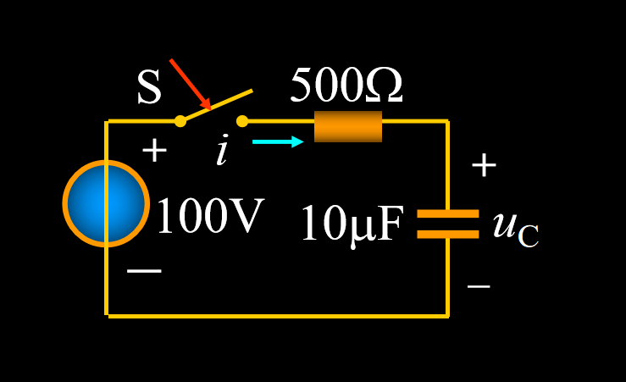
例
t=0时,开关S闭合，已知 u_{C}(0－)=0，求(1)电容电压和电流,(2) u_{C}＝80V时的充电时间t 。
S
500Ω
+
i
+
100V
10μF
u_{C}
－
-

Slide 8
解
(1)这是一个RC电路零状态响应问题，有：
S
500Ω
+
i
+
100V
10μF
u_{C}
－
-
(2)设经过t₁秒，u_{C}＝80V

Slide 9
2. RL电路的零状态响应
S(t=0)
R
i_{L}
已知i_{L}(0－)=0，电路方程为：
+
+
u_{R}
–
+
U_{S}
u_{L}
L
–
—
i_{L}
t
0

Slide 10
S(t=0)
R
i_{L}
+
+
u_{R}
–
+
U_{S}
u_{L}
L
–
—
u_{L}
U_{S}
0
t

Slide 11
例1
t=0时,开关S打开，求t >0后i_{L、}u_{L}的变化规律。
R
80Ω
10A
+
+
10A
2H
u_{L}
2H
200Ω
300Ω
t > 0
R_{eq}
S
u_{L}
i_{L}
–
i_{L}
–
解
这是RL电路零状态响应问题，先化简电路，有：

Slide 12
例2
t=0开关k打开，求t >0后i_{L、}u_{L}及电流源的电压。
5Ω
10Ω
+
+
R_{eq}
+
2A
+
t > 0
u_{L}
K
2H
U_{o}
2H
u
10Ω
u_{L}
i_{L}
i_{L}
–
－
–
–

Slide 13
例2
t=0开关k打开，求t >0后i_{L、}u_{L}及电流源的电压。
5Ω
10Ω
+
+
R_{eq}
+
2A
+
t > 0
u_{L}
K
2H
U_{o}
2H
u
10Ω
u_{L}
i_{L}
i_{L}
–
－
–
–
解
这是RL电路零状态响应问题，先化简电路，有：

Slide 14
7.4 一阶电路的全响应
电路的初始状态不为零，同时又有外加激励源作用时电路中产生的响应。
全响应
1. 全响应
以RC电路为例，电路微分方程：
S(t=0)
R
+
u_{R}
–
+
解答为： u_{C}(t) = u_{C}' + u_{C}"
U_{S}
C
u_{C}
i
–
特解 u_{C}' = U_{S}
τ = RC
通解

Slide 15
由初始值定A
u_{C} (0－)=U₀
u_{C} (0₊)=A+U_{S}=U₀
∴ A=U₀ - U_{S}
强制分量(稳态解)
自由分量(暂态解)

Slide 16

2. 全响应的两种分解方式
着眼于电路的两种工作状态
物理概念清晰
全响应 = 强制分量(稳态解)+自由分量(暂态解)
u_{c}
稳态解
U_{S}
u_{C}'
U₀
u_{c}
全解
u_{C}"
t
0
U₀
-U_{S}
暂态解

Slide 17
着眼于因果关系
便于叠加计算
零状态响应
零输入响应
全响应 = 零状态响应 + 零输入响应
S(t=0)
S(t=0)
S(t=0)
R
R
R
+
+
+
+
U_{S}
U_{S}
C
U_{S}
C
C
–
–
–
u_{C} (0－)=U₀
u_{C} (0－)= 0
u_{C} (0－)=U₀

Slide 18

零输入响应
零状态响应
u_{c}
全响应
U_{S}
U₀
零状态响应
t
0
零输入响应

Slide 19
例1
t=0 时 ,开关k打开，求t >0后的i_{L、}u_{L。}
解
这是RL电路全响应问题，
有：
8Ω
4Ω
S(t=0)
i_{L}
+
+
u_{L}
0.6H
24V
–
－
零输入响应：
零状态响应：
全响应：

Slide 20
或求出稳态分量：
全响应：
代入初值有：
6＝2＋A
A=4
例2
t=0时 ,开关K闭合，求t >0后的i_{C、}u_{C}及电流源两端的电压。
这是RC电路全响应问题，有：
解
1Ω
1Ω
1Ω
+
稳态分量：
+
1A
+
10V
u_{C}
u
–
－
－

Slide 21
全响应：
1Ω
1Ω
1Ω
+
+
1A
+
10V
u_{C}
u
–
－
－

Slide 22
3. 三要素法分析一阶电路
一阶电路的数学模型是一阶线性微分方程：
特解
其解答一般形式为：
令 t = 0₊

Slide 23
直流激励时：
A
用t→∞的稳态电路求解
用0₊等效电路求解
分析一阶电路问题转为求解电路的三个要素的问题。
注意

Slide 24
例1
已知：t=0 时合开关，求换路后的u_{C}(t)
u_{c}
(V)
1A
2Ω
+
-
3F
2
u_{C}
1Ω
0.667
解
0
t

Slide 25
例2
t=0时 ,开关闭合，求t >0后的i_{L、}i_{1、}i₂
解
三要素为：
i₁
5Ω
5Ω
i₂
+
i_{L}
+
10V
20V
0.5H
–
–
三要素公式

Slide 26
三要素为：
i₁
5Ω
5Ω
i₂
+
+
20V
10V
2A
–
–
0＋等效电路

Slide 27
例3
已知：t=0时开关由1→2，求换路后的u_{C}(t)
2
i₁
4Ω
1
4Ω
+
2A
0.1F
i₁
1Ω
+
u
4Ω
－
u_{C}
4Ω
8V
2i₁
－
2i₁
－
+
－
+
－
+
解
三要素为：

Slide 28
例4
已知：t=0时开关闭合，求换路后的电流i(t) 。
解
三要素为：
1H
5Ω
+
i
2Ω
10V
–
S
0.25F

Slide 29
1H
5Ω
+
i
2Ω
10V
–
S
0.25F

Slide 30

例5
已知：电感无初始储能t = 0 时合S₁ , t =0.2s时合S₂ ，求两次换路后的电感电流i(t)。
解
0 < t < 0.2s
S₁(t=0)
2Ω
i
+
10V
-
3Ω
S₂(t=0.2s)

Slide 31
t > 0.2s
S₁(t=0)
2Ω
i
+
10V
-
3Ω
S₂(t=0.2s)

Slide 32
(0 < t ≤ 0.2s)
( t ≥ 0.2s)
i
(A)
5
2
1.26
0
0.2
t(s)

Slide 33
第七章作业(一阶电路零状态响应、全响应)：
《电路》第七章习题7-11，7-13，7-18，7-19, 7-20

